Slide 1
BOĞAZİÇİ DENİZ KAYAKÇILARI SPOR KULÜBÜ DERNEĞİ

Slide 2
Boğaziçi Deniz Kayakçıları Spor Kulübü Derneği (BODEKA) 2006 yılında kurulduğu günden bu yana üyeleriyle, ağırlıklı olarak İstanbul Boğazında günlük turlar, İstanbul dışında Kaş, Bozcaada, Fethiye, Göcek, Durusu, Avşa gibi sayıları giderek artan yerlerde kamplı turlar düzenlemektedir.
Derneğimizin misyonu Boğaziçi’nde deniz kayağı yapmak ve deniz kayağı ile ilgili bilgi, eğitim ve deneyim üretmek ve sağlamaktır.
BODEKA’nın üyelerine sağladığı olanaklar:
Kulübün kayak, kürek, etek ve diğer güvenlik malzemelerinin kullanımı
Kulüp tarafından düzenlenen ve kulüp malzemelerinin kullanıldığı günlük ve kamplı tur organizasyonlarına katılım
Yıl boyunca düzenlenen ileri deniz kayağı eğitimi, ilk yardım eğitimi, video gösterimi gibi etkinliklere katılmak
Kulübün Beykoz Paşabahçe’deki güvenlikli kayıkhanesinde kişisel malzemeleri ve kayağı bulundurabilmek
Kulüpteki sıcak su duş ve giysi değişim alanlarından yararlanmak
Deniz kayağı yarışlarına kulüp çatısı altında katılmak
Kulübün E-posta grubu ve internet sitesi www.bodeka.org aracılığı ile denizcilik ve deniz kayağı ile ilgili bilgi ve deneyim paylaşımlarından yararlanmak, dernek etkinliklerinden en kısa sürede haberdar olmak

Slide 3
Derneğimizin üye profili, 15 yaş üzeri, yüzme bilen, deniz sporlarına engel olacak hastalığı bulunmayan bireylerdir. Üye adayları deniz kayağı sporu ile derneğimizin temel eğitimi ile tanışarak sonra üye olarak bu sporu devam ettirirler.
BODEKA Eğitimleri:
Deniz Kayağı Temel Eğitimi: 1 saat teorik, 3 saat temel kürek ve güvenlik becerilerinin aktarıldığı, katılımcıların uyguladıkları başlangıç eğitimidir.
İleri Deniz Kayağı Eğitimi: Üyelerin güvenlik becerilerini artırmaya yönelik eğitimlerdir.
İlk Yardım Eğitimi: Turlarda karşılaşılabilecek acil durumlarda üyelerin hazırlıklı olması amacıyla düzenlenmektedir.
BODEKA Etkinlikleri:
Günlük Boğaz Turları: Mesafeleri 5 km ile 30 km arasında değişen Boğaz’ın Kuzey ve Güney yönlerine yapılan günlük turlardır. Bahar ve Yaz aylarında ağırlıklı olmak üzere yılda ortalama 25 günlük tur düzenlenmektedir.
Kamplı Turlar: İstanbul yakın çevresinde ya da Güney sahillerinde düzenlenen çadır ya da kamping/otel konaklamalı 2 gün ya da daha uzun süreli turlardır. Her yıl ortalama 3 adet kamplı tur düzenlenmektedir.
Sosyal etkinlikler: Akşam yemeği, kahvaltı, gönüllü kayıkhane ve malzeme bakımı onarımı gibi sosyal etkinlikler

Slide 4
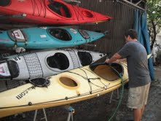
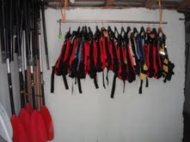
Paşabahçe Kayıkhane, Kayaklarımız ve Malzemelerimiz

Slide 5
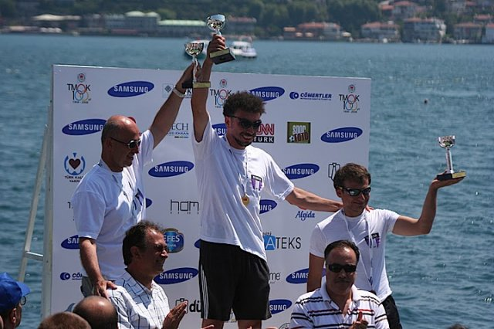
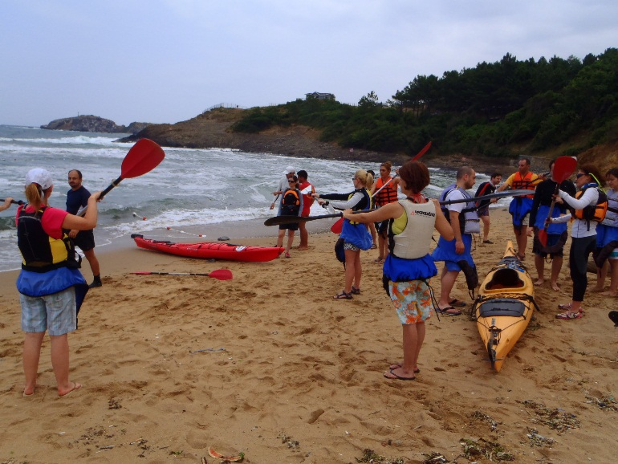
Eğitim ve Yarışlardan İzlenimler…
Havuzda temel eğitim
İlkyardım Eğitimi
TMOK Yarışlarında
Riva Mayıs 2013 Temel Eğitim

Slide 6
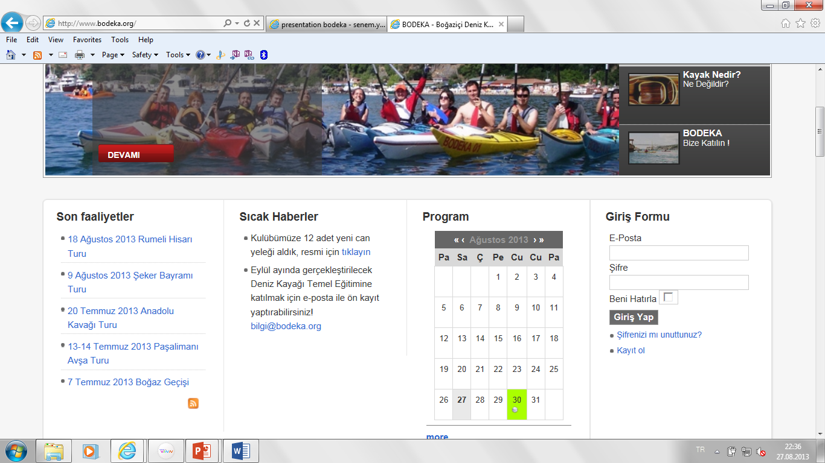
www.bodeka.org
BODEKA üyeleri arasındaki iletişim ve BODEKA’nın tanıtımı konusunda web sitemiz önemli bir işleve sahiptir. Yeni tur duyuruları, geçmiş tur rapor ve fotoğraf, video paylaşımları, faaliyet bültenleri ve forumu ile sitemiz sürekli güncel tutulmaktadır. Turlar en az iki gün öncesinde tüm üyelerin görebileceği şekilde internet sitesindeki «Etkinlik Programı» ve Takvim alanlarından ve e-posta grubundan duyurulmaktadır.

Slide 7
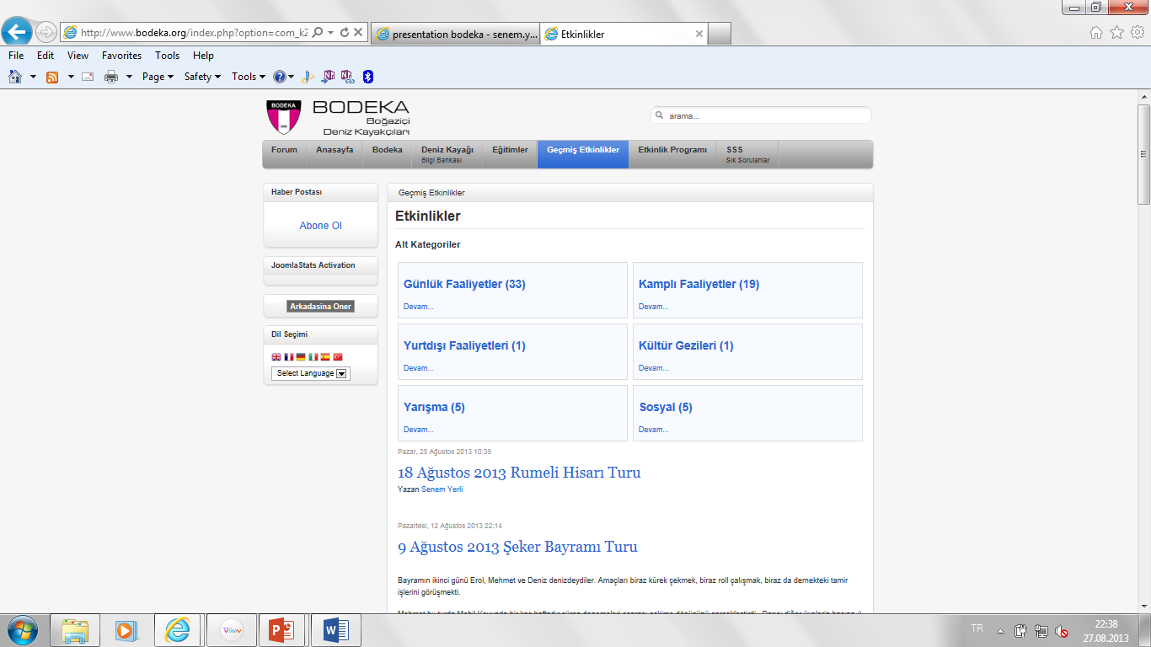
www.bodeka.org
BODEKA günlük ve kamplı turlarının tümü için etkinlik raporu bulunmamakla birlikte, gerçekleşen etkinliklerin izlenimlerinin yazı, fotoğraf ve video görüntüleri son dönemde artmıştır.

Slide 8
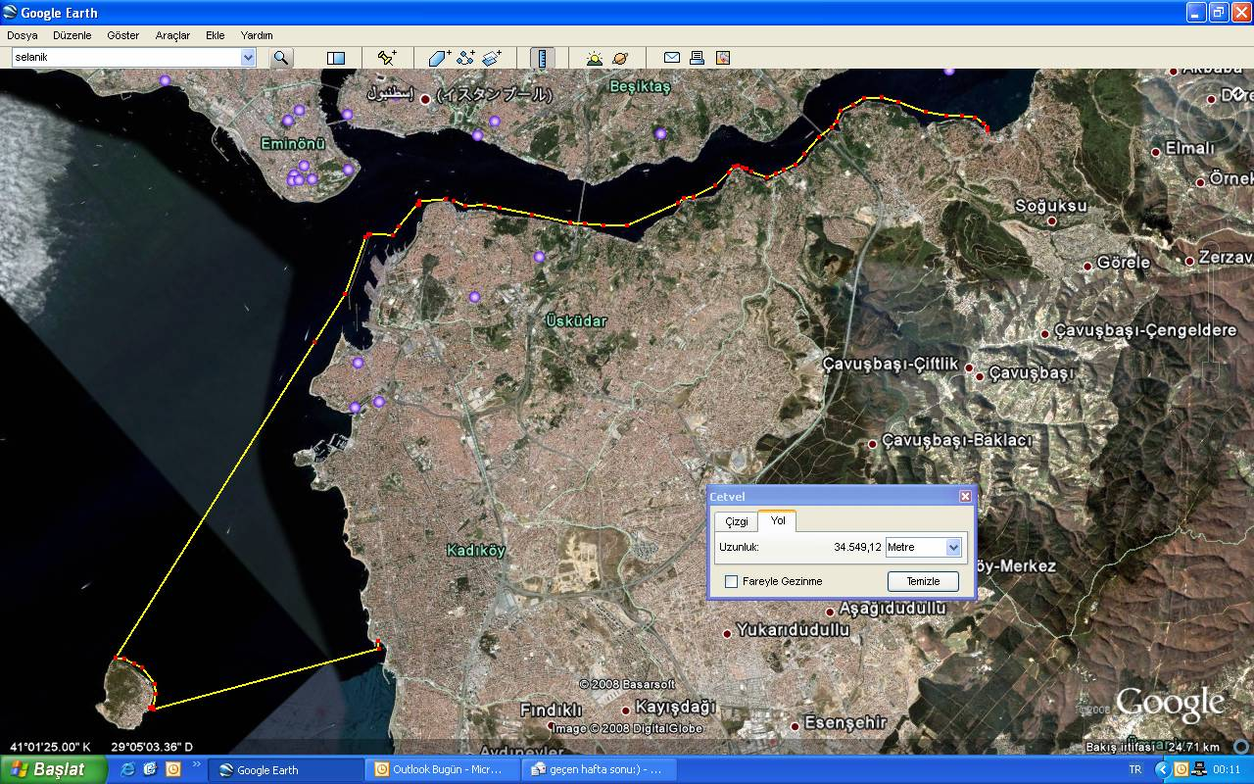
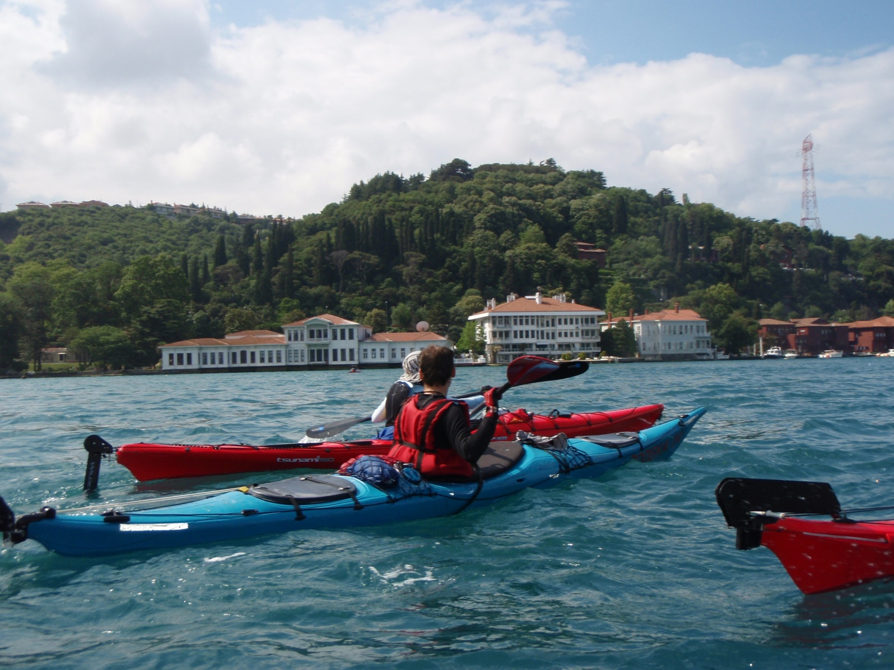
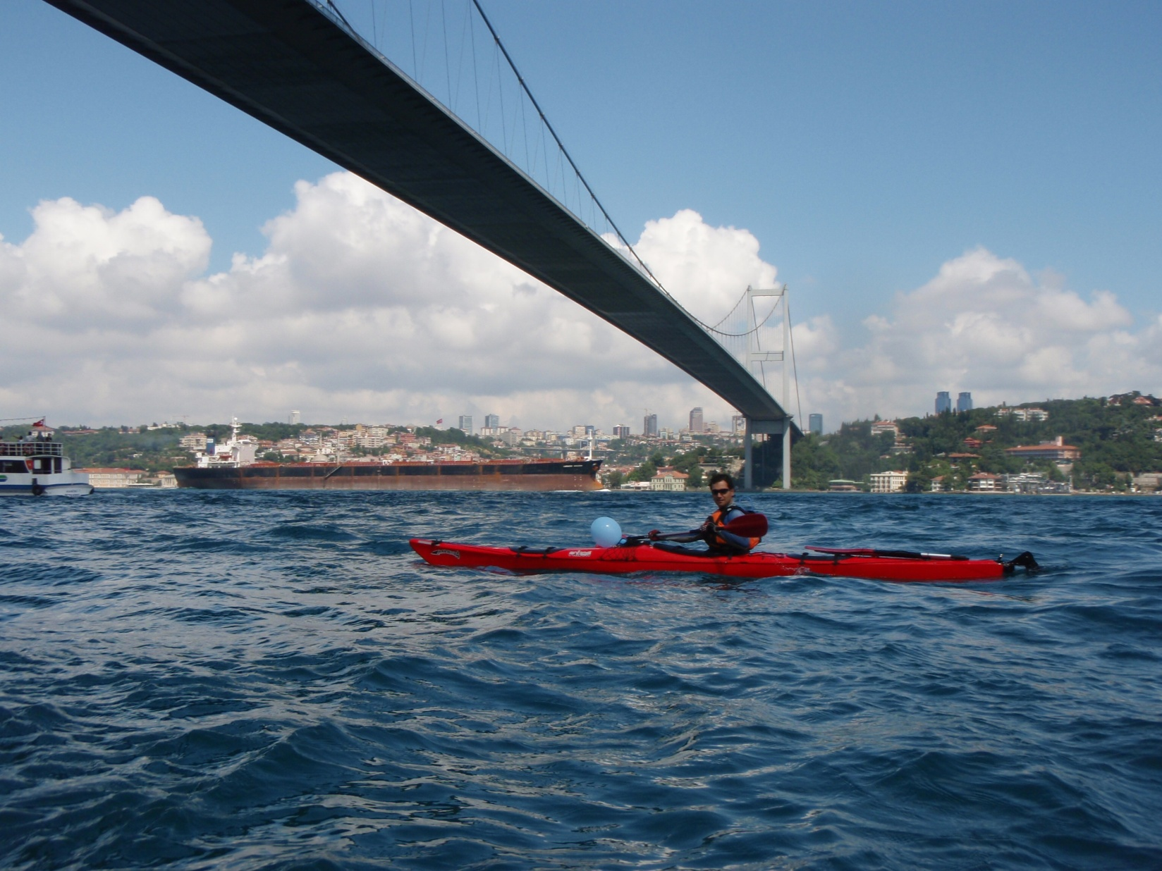
21 Haziran 2008
Paşabahçe – Kınalı Ada – Bostancı

Slide 9
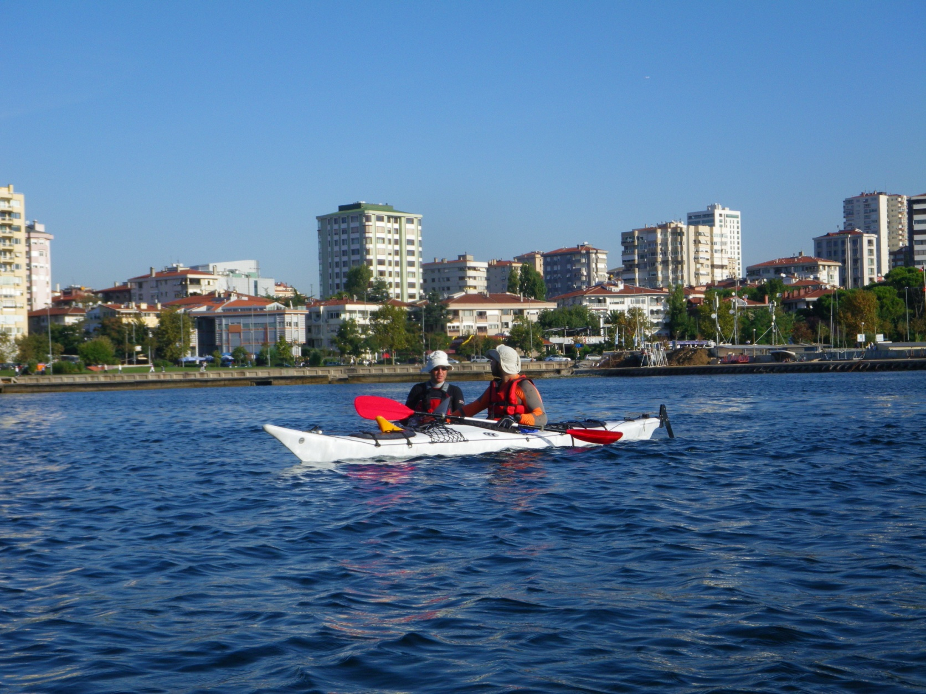
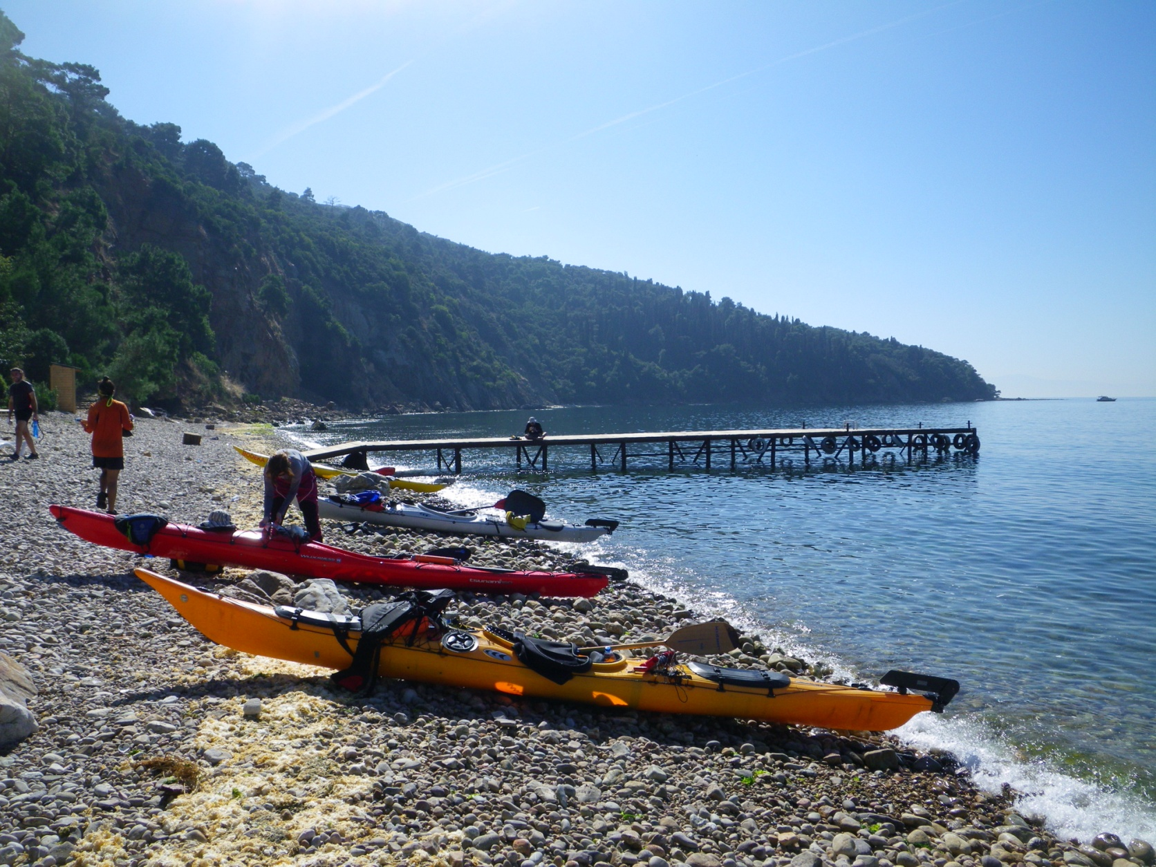
12 Ekim 2009
Caddebostan – Büyükada - Maltepe

Slide 10
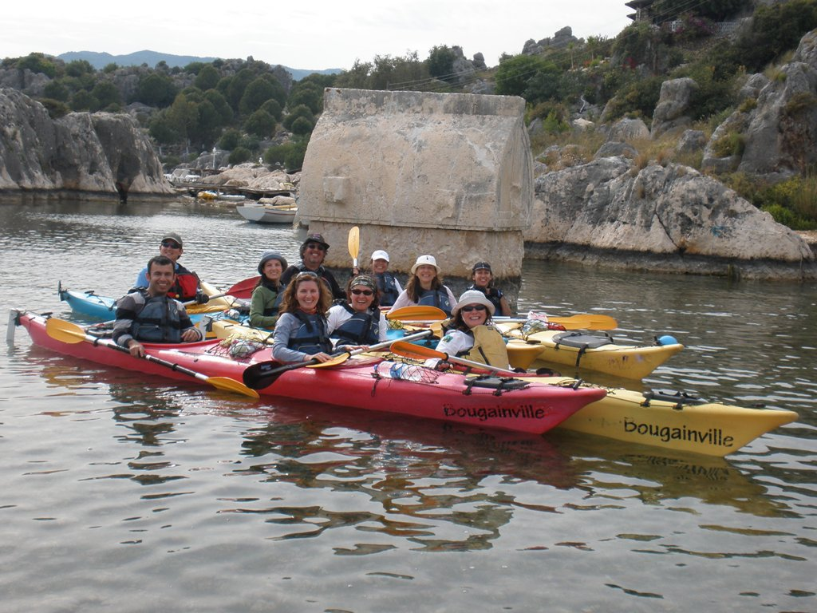
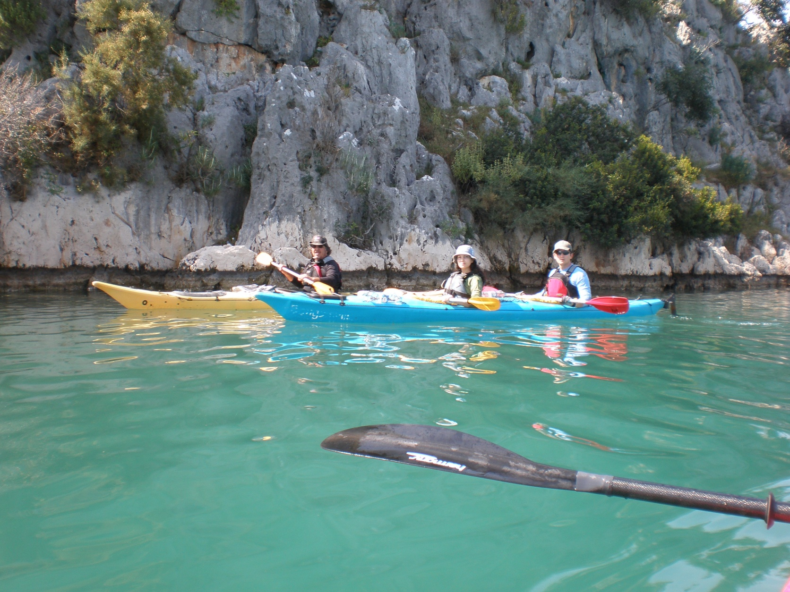
23 -24 -25 Nisan 2010
Kaş - Üçağız

Slide 11
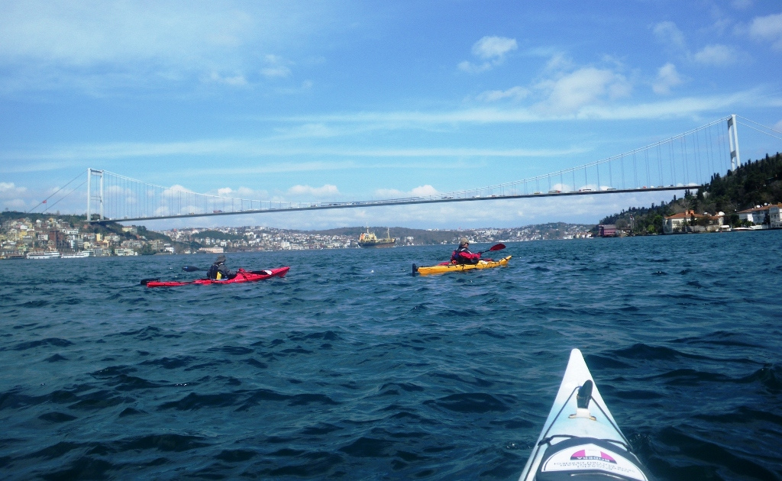
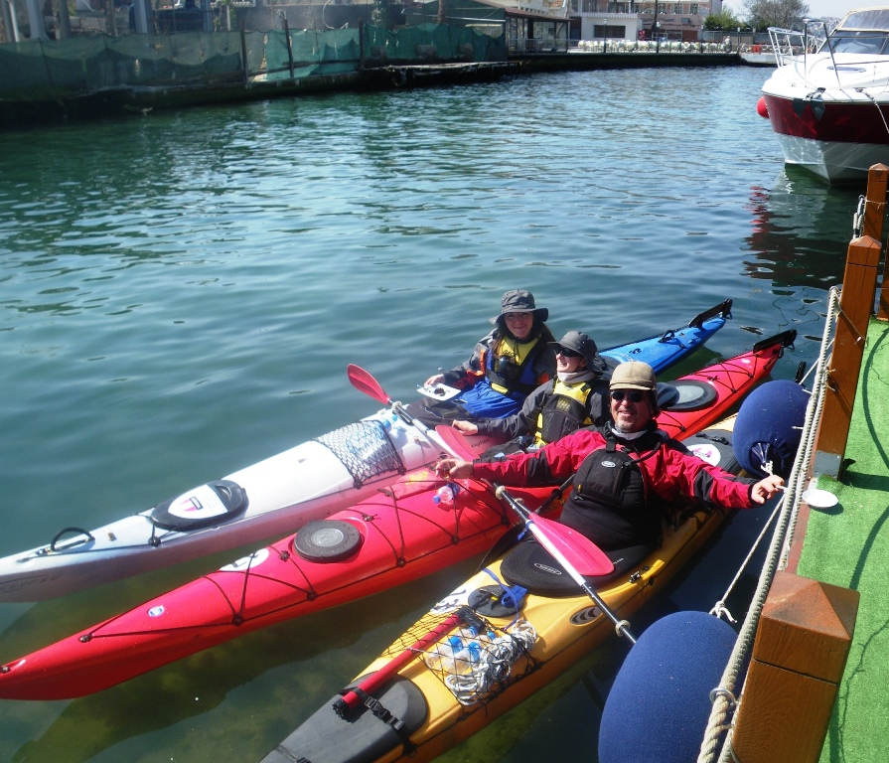
16 Nisan 2011
Paşabahçe – Küçüksu Plajı – Göksu Deresi

Slide 12
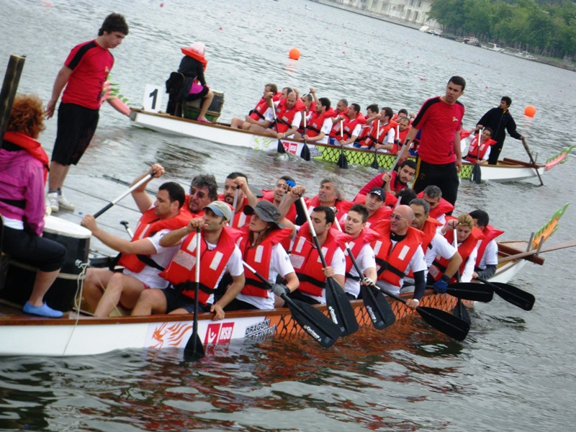
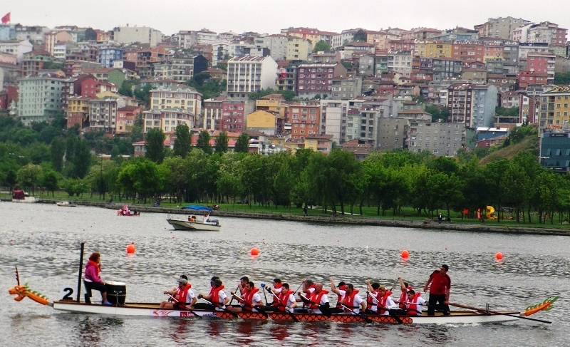
28 Mayıs 2011
BODEKA Takımı Dragon Boat Yarışlarında

Slide 13
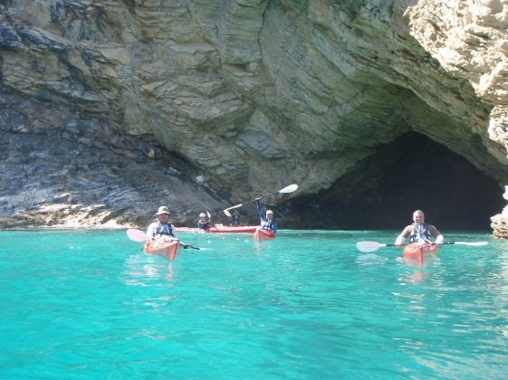
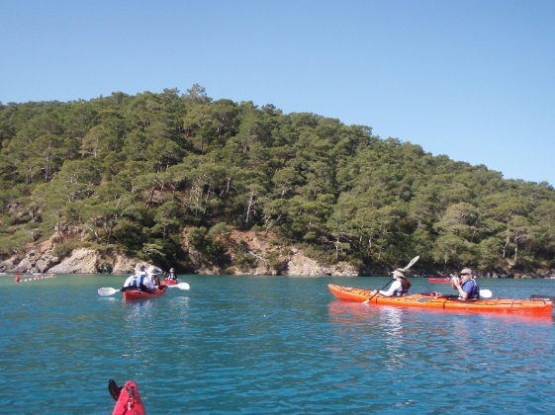
23-24-25 Nisan 2012
Ölüdeniz Fethiye Turu

Slide 14
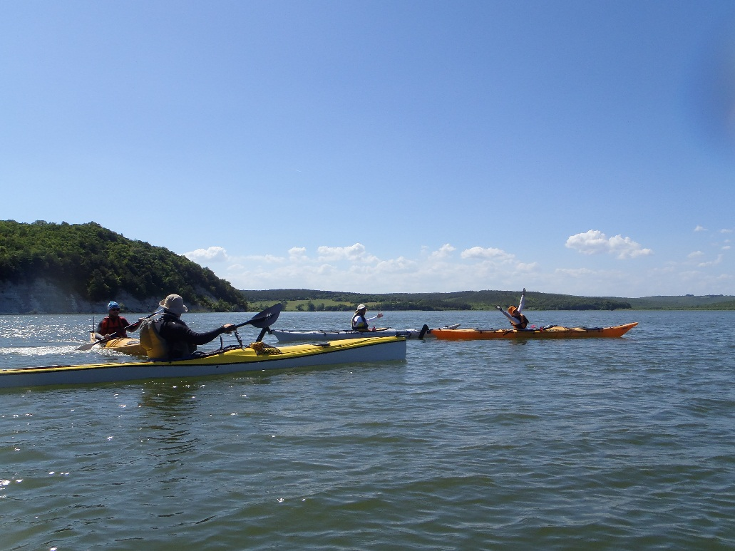
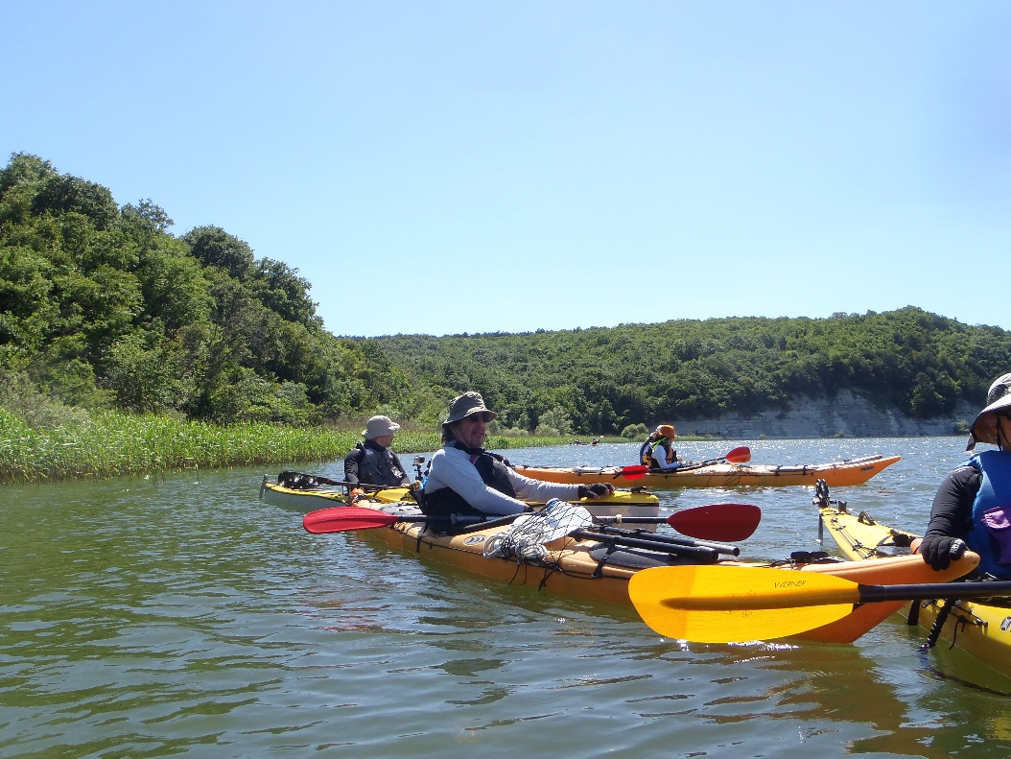
28-29 Mayıs 2013
Terkos Durusu Turu

Slide 15
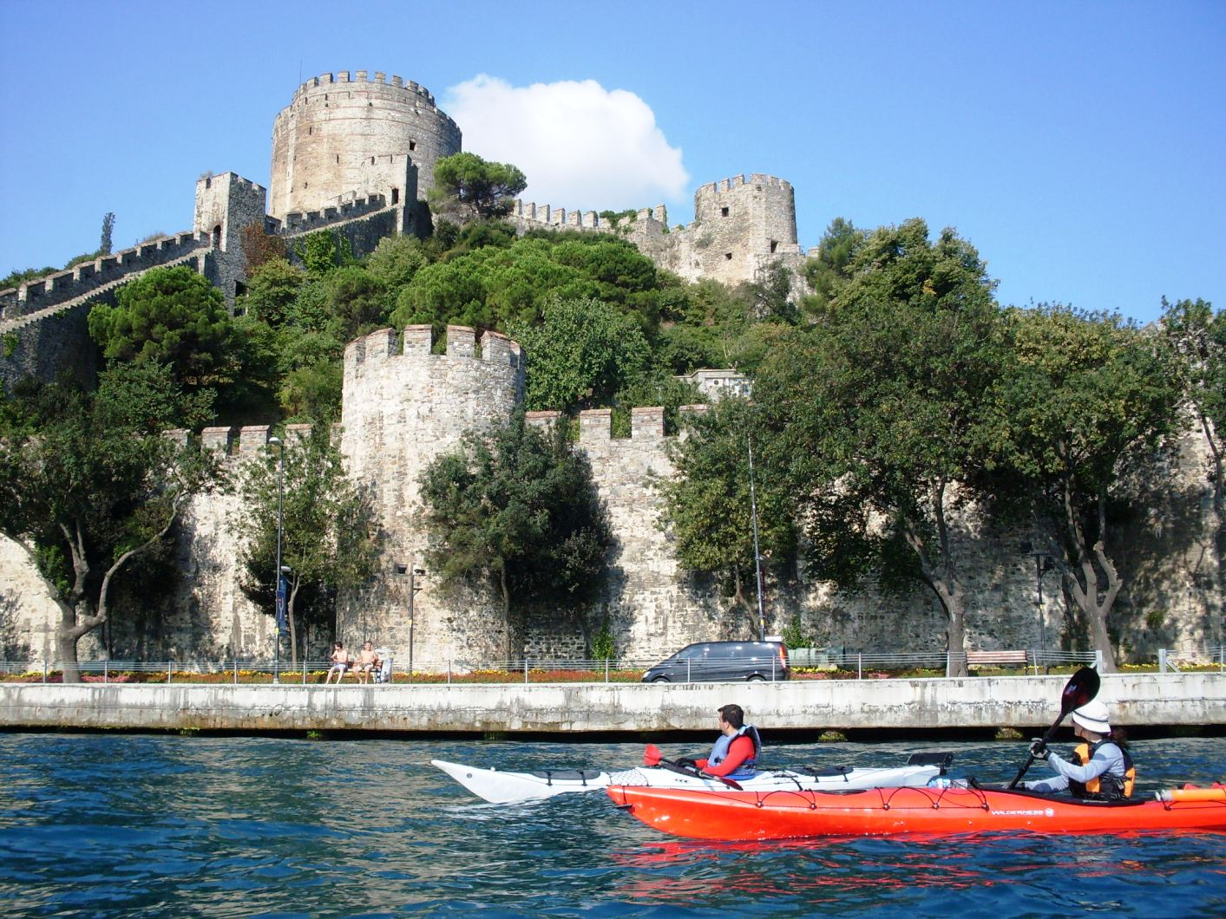
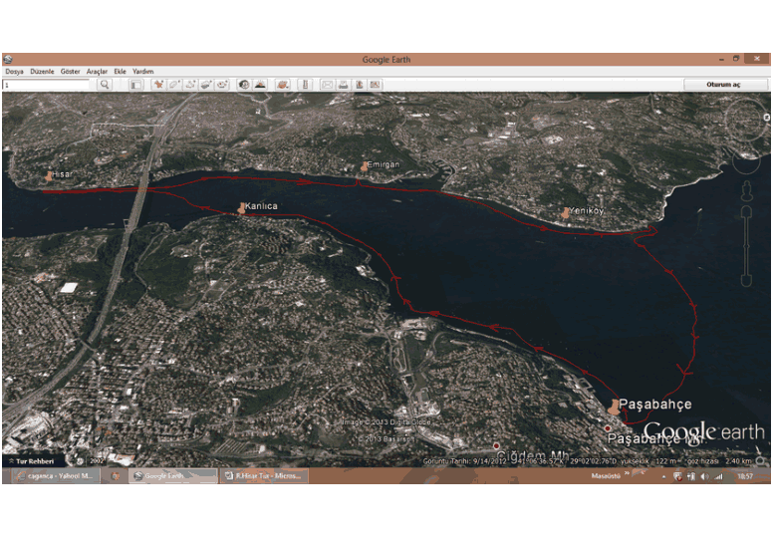
18 Ağustos 2013
Rumeli Hisarı Boğaz Turu

